Slide 1
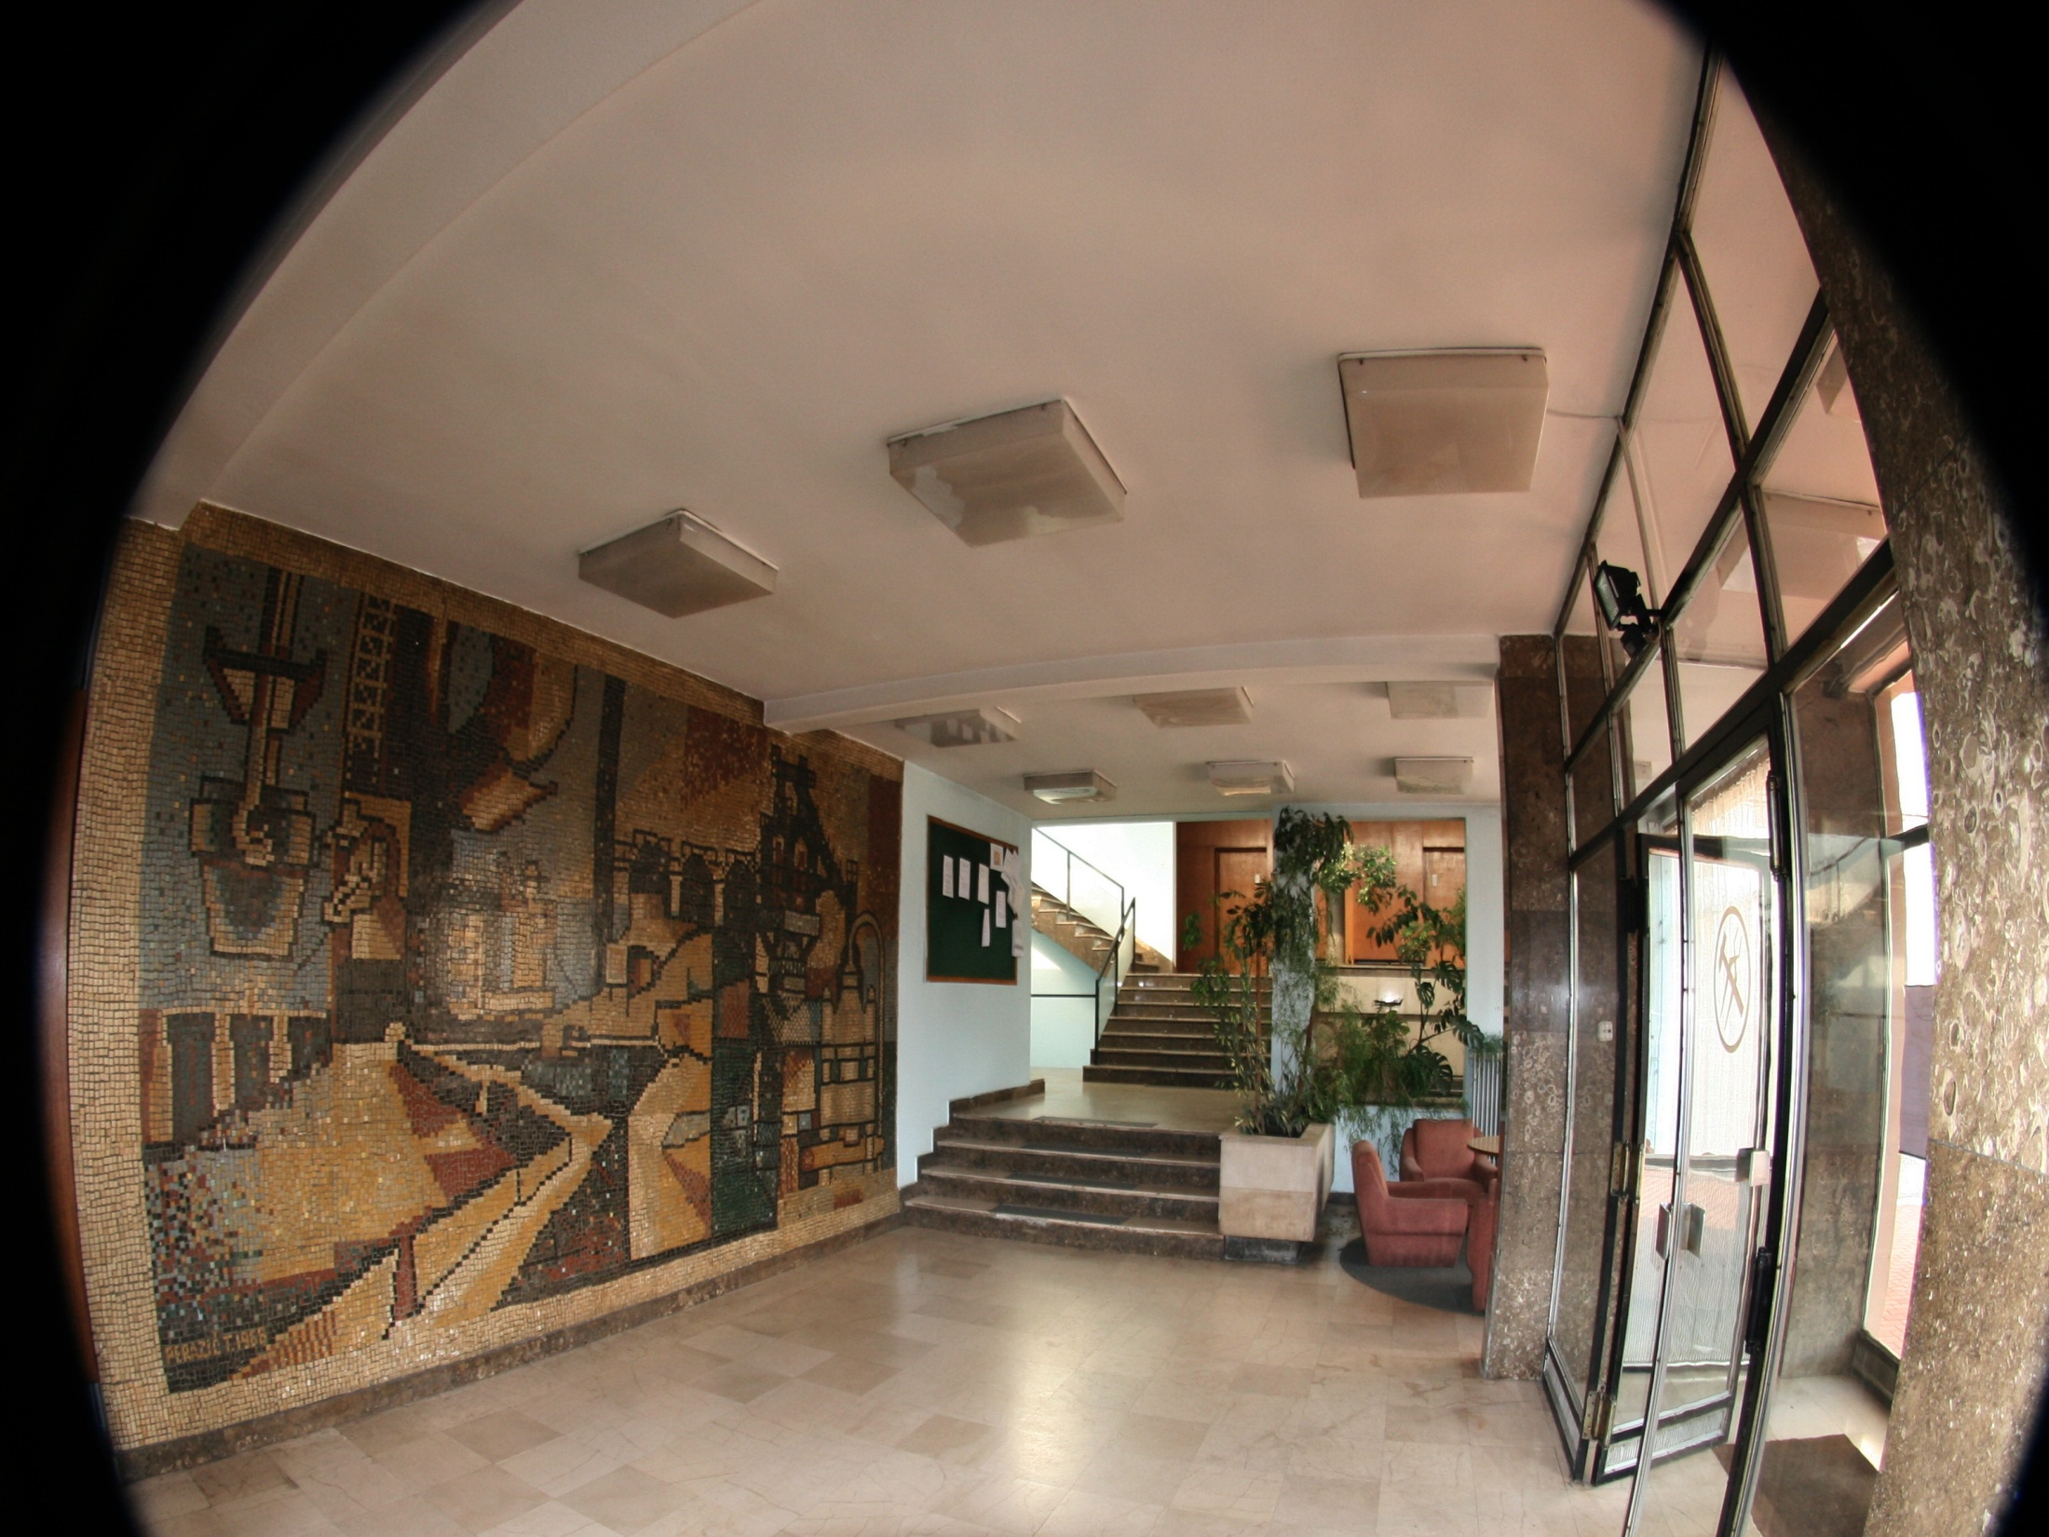
UNIVERZITET U ZENICI
INSTITUT “KEMAL KAPETANOVIĆ” U ZENICI
Metalografski laboratorij
Metalografijom ulazimo u dušu metala
i otkrivamo skrivene tajne

Slide 2
Mikroskopska analiza na svjetlosnim mikroskopima uključuje ispitivanja:
čistoće materijala u smislu prisustva tipa, količine i rasporeda nemetalnih uključaka,
veličine primarnog austenitnog zrna,
veličine sekundarnog zrna u mikrostrukturi,
mikrostrukture livenog gvožđa – oblik, raspored i veličinu grafita,
mjerenje debljine – metalnih prevlaka, boje, oksidnih slojeva,
veličine i rasporeda karbida u meko žarenom i kaljenom stanju,
mikrostrukture nakon raznih vidova termičke obrade,
mikrostrukture i makrostrukture zavarenih spojeva,
mikrostrukture na termoenergetskim postrojenjima metodom replika,
tvrdoće zavarenih spojeva,
mikrotvrdoće u cilju utvrđivanja dubine naugljeničenja ...

Slide 3
Laboratorij u svom sastavu ima:
odjeljenje sa svjetlosnim (optičkim) mikroskopima,
odjeljenje za termičku obradu i
odjeljenje sa skenirajućim elektronskim mikroskopom.
Za metalografska ispitivanja potrebno je izvršiti pripremu izbruska u cilju dobivanja ogledalasto sjajne površine
U tu svrhu se koristi oprema i potrošni materijal renomiranih proizvođača: Buehler, Struers, Metkon

Slide 4
OPREMA ZA PRIPREMU UZORAKA
Presa za upresavanje uzoraka
u plastičnu masu
SIMPLIMET 2
CUT mašina za rezanje uzoraka
ABRASIMET 2
Mašina za brušenje i poliranje uzoraka
PHOENIX BETA

Slide 5
Akreditovane metode ispitivanja
Predmet ispitivanja materijali/proizvodi | Vrste ispitivanja | Standardne metode ispitivanja
Čelik | Određivanje sadržaja nemetalnih uključaka | ASTM E 45-13 BAS ISO 4967:2014
Čelik i metalni materijali | Određivanje veličine zrna | ASTM E 112-13 BAS EN ISO 643:2014
Metalni materijali | Određivanje debljine prevlake | BAS ISO 1463:2005
Čelik | Određivanje dubine razugljeničenja | ASTM E 1077-01(R2005) BAS EN ISO 3887:2018
Liveno gvožđe | Određivanje mikrostrukture grafita | BAS EN ISO 945-1:2010
Alatni čelici i čelici za ležajeve | Određivanje rasporeda karbida | BAS ISO 5949:1999
Metalni materijali | Ispitivanja bez razaranja - Ispitivanje površine pomoću metalografskih replika | BAS ISO 3057:1998
Metalni materijali | Ispitivanje tvrdoće po Vikersu - Ispitna metoda | BAS EN ISO 6507-1: 2018
Metalni materijali – zavareni spojevi | Ispitivanje sa razaranjem zavarenih spojeva metalnih materijala - Ispitivanje tvrdoće elektrolučno zavarenih spojeva | BAS EN ISO 9015-1:2012
Metalni materijali – zavareni spojevi | Ispitivanje razaranjem zavarenih spojeva na metalnim materijalima – Makroskopsko i mikroskopsko ispitivanje zavarenih spojeva | BAS EN ISO 17639: 2014

Slide 6
Oprema za ispitivanje
Uređaj za ispitivanje tvrdoće i mikrovrdoće ZWICK
Svjetlosni optički mikroskop OLYMPUS PMG3
Uređaj za pripremu uzoraka na terenu
TRANSPOL- 2

Slide 7
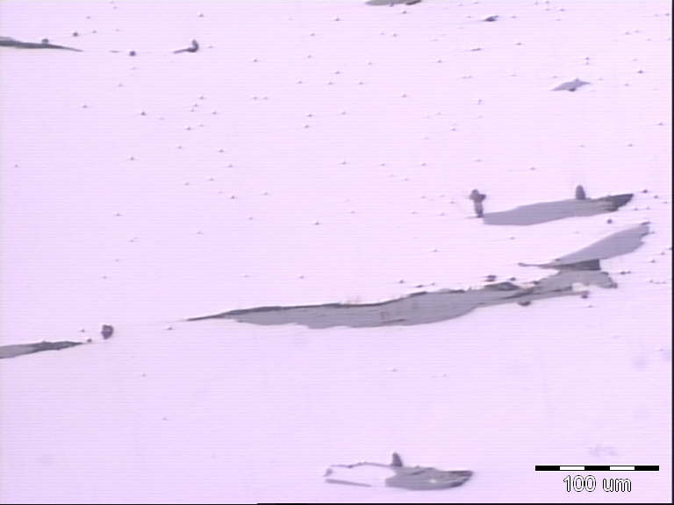
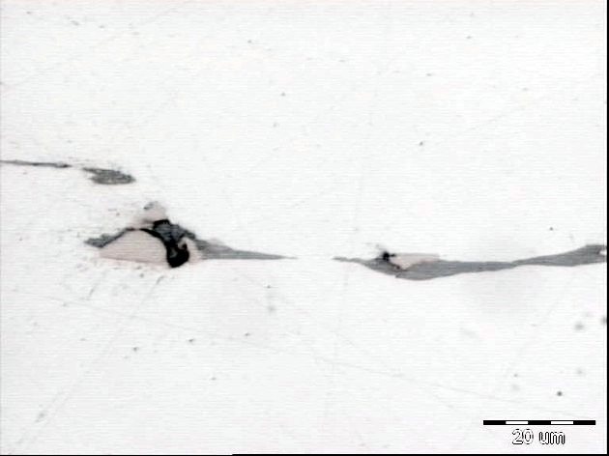
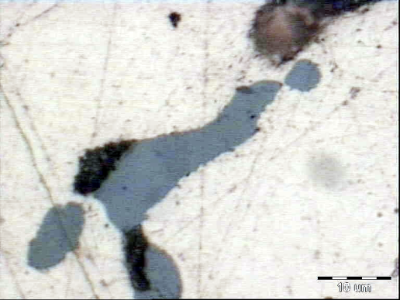
Nemetalni uključci
Sulfidi
Nenagriženo
Posmatrano pri povećanju: x 100
Sulfidi i karbonitridi
Nenagriženo
Posmatrano pri povećanju: x 500
Fosfidi
Nenagriženo
Posmatrano pri povećanju: x 1000

Slide 8
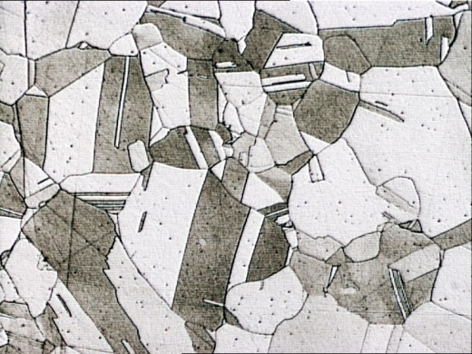
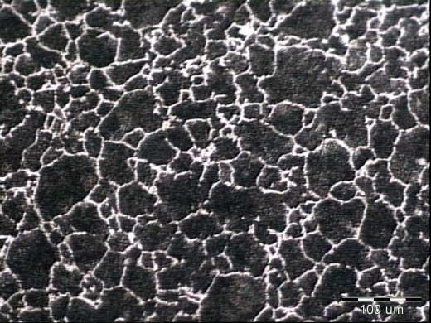
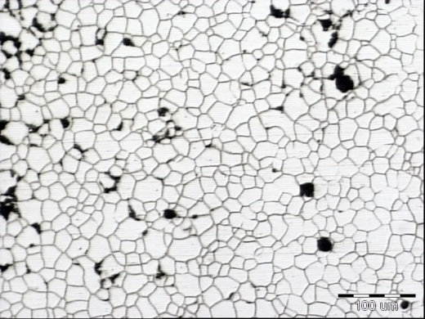
ZRNO
Primarno zrno, čelik sa manje od 0,20 %C
Nagriženo u reagensu NITAL
Posmatrano pri povećanju:
x 100
Zrno sa dvojnicima, legura na bazi Ni
Nagriženo u reagensu Kalling
Posmatrano pri povećanju: x 500
Primarno zrno, čelik sa više od 0,20 %C
Nagriženo u reagensu pikrinska kiselina
Posmatrano pri povećanju: x 100

Slide 9
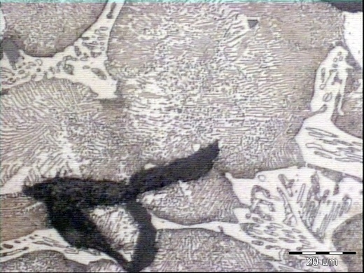
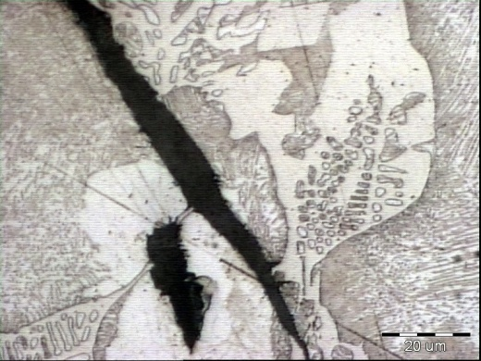
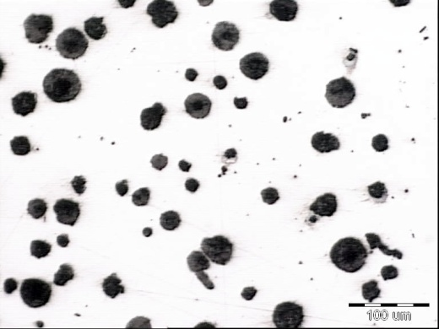
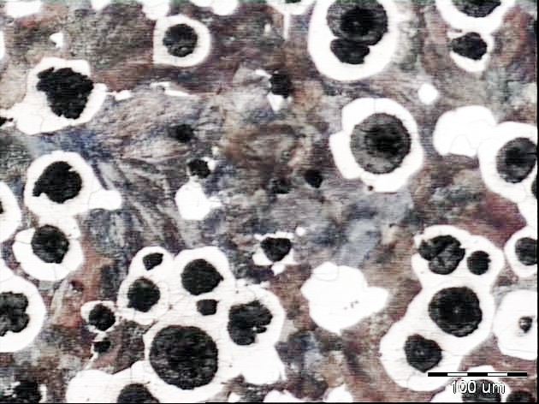
GRAFIT
Mikrostruktura metalne osnove sivog liva,
perlit sa fosfidnim eutektikumom
Nagriženo u reagensu NITAL
Posmatrano pri povećanju:
x 500
Mikrostruktura nodularnog liva,
perlit feritom oko nodula
Nagriženo u reagensu NITAL
Posmatrano pri povećanju: x 100

Slide 10
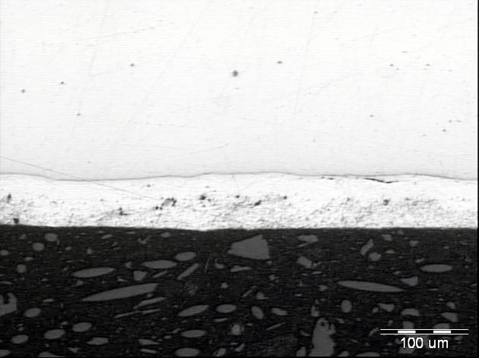
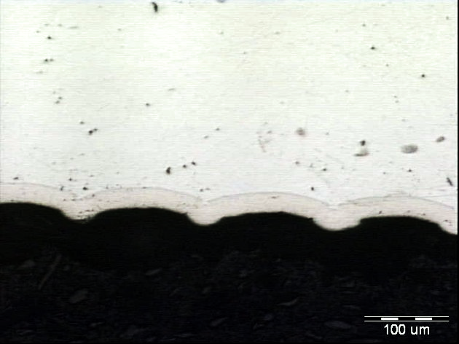
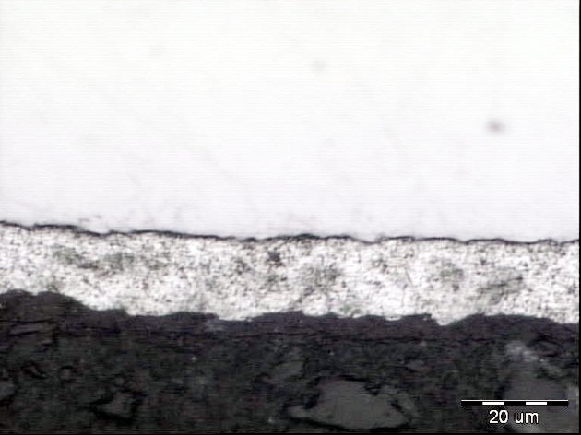
Mjerenje debljine sloja
Cink
Sloj nikla
Nenagriženo
Posmatrano pri povećanju: x 100
Cink
Sloj cinka
Nenagriženo
Posmatrano pri povećanju: x 100
Boja
Boja
Sloj boje i cinka
Nenagriženo
Posmatrano pri povećanju: x 500

Slide 11
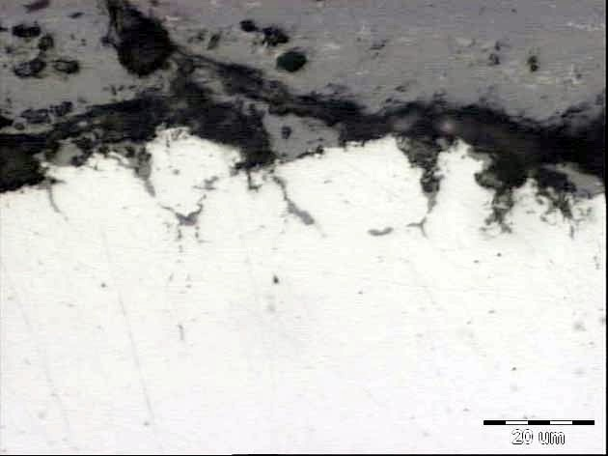
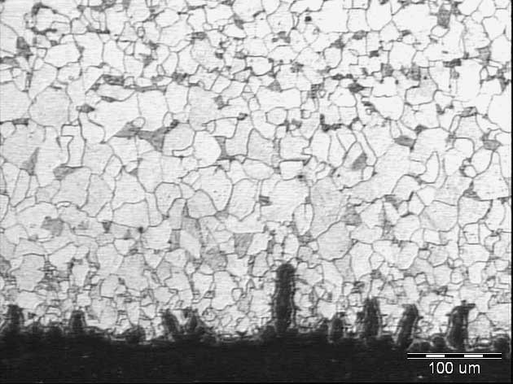
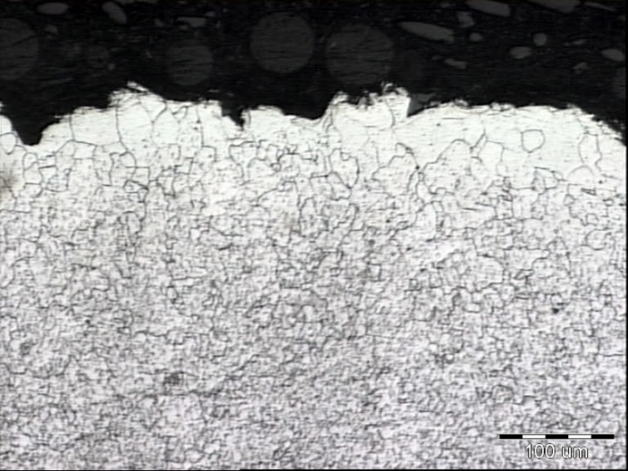
Prodor oksida na uzorcima cijevi
Prodor oksida na vanjskom zidu cijevi
Nenagriženo
Posmatrano pri povećanju: x 500
Prodor oksida na unutrašnjem zidu cijevi
Nagriženo 2%HNO₃
Posmatrano pri povećanju: x 100
Razugljeničenje na vanjskom zidu cijevi
Nagriženo 2%HNO₃
Posmatrano pri povećanju: x 100

Slide 12
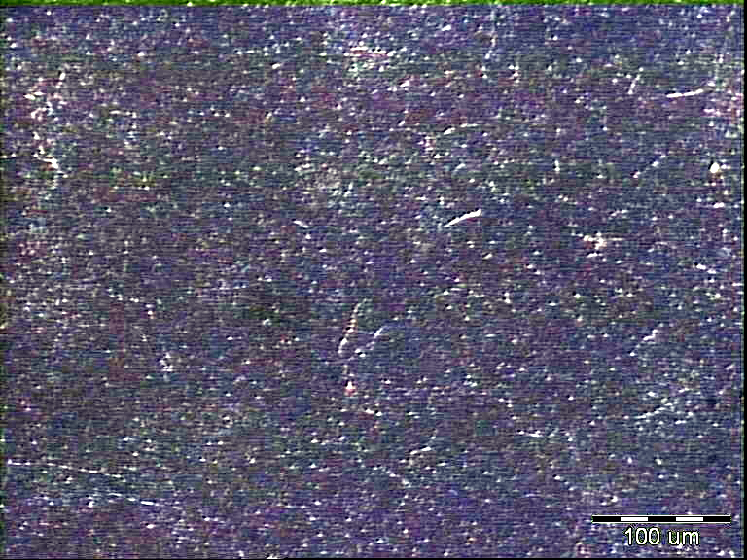
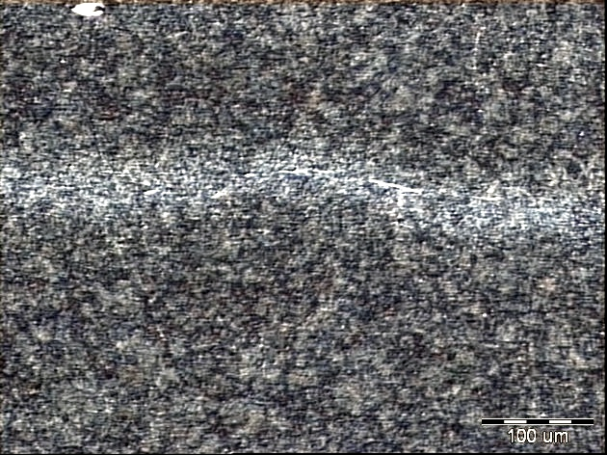
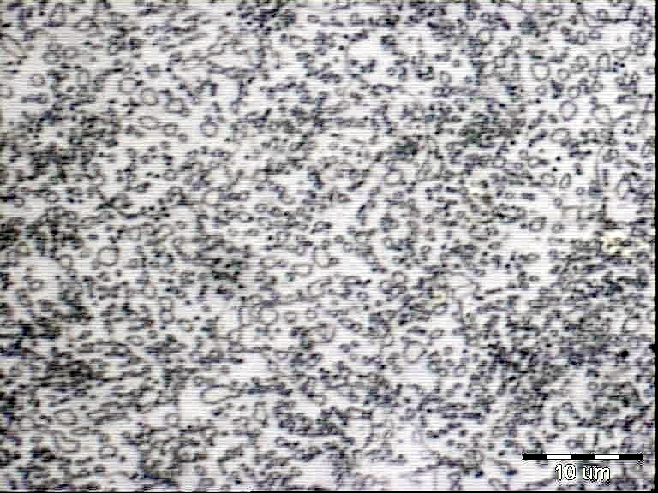
Raspored i veličina karbida
Čelik 100Cr6
Difuzni karbidni niz
Nagriženo u 10%HNO₃
Posmatrano pri povećanju: x 100
Čelik 100Cr6
Karbidna mreža
Nagriženo u 10%HNO₃
Posmatrano pri povećanju: x 100
Čelik 100Cr6
Raspored i veličina karbida
Nagriženo u 2%HNO₃
Posmatrano pri povećanju: x 1000

Slide 13
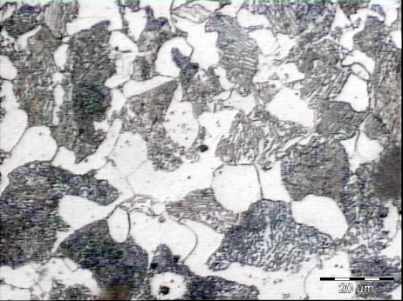
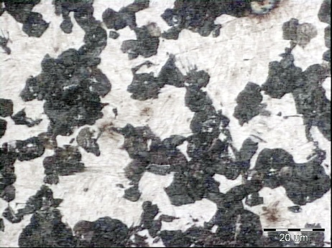
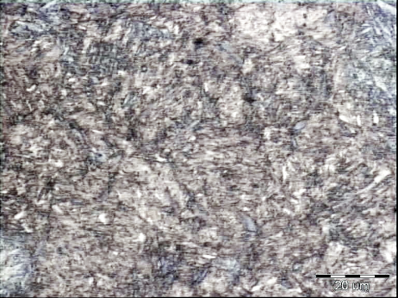
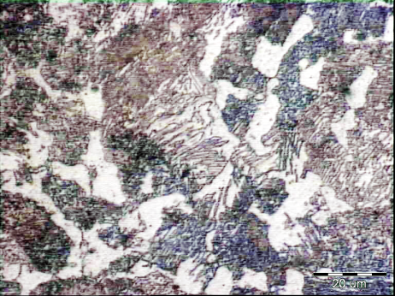
Termički tretman ugljeničnog čelika za poboljšanje C60 : 850°C/30 minuta
Nagriženo u 2%HNO₃; Posmatrano pri povećanju x 500
Tvrdoća 179HV10
Tvrdoća 201HV10
Hlađeno sa peći,
Mikrostruktura: ferit + perlit
Hlađeno sa peći,
Mikrostruktura:
martenzit i trustit
Hlađeno na zraku
Mikrostruktura: perlit + ferit
Hlađeno u ulju,
Mikrostruktura: martenzit
Tvrdoća 52HRC
Tvrdoća 203HV10

Slide 14
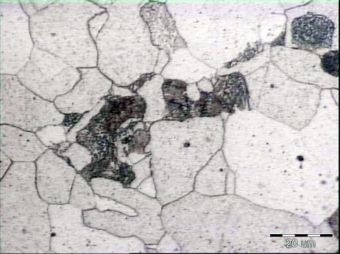
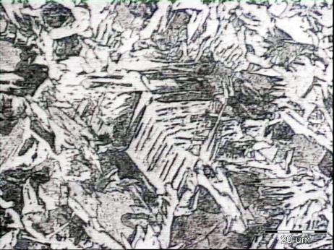
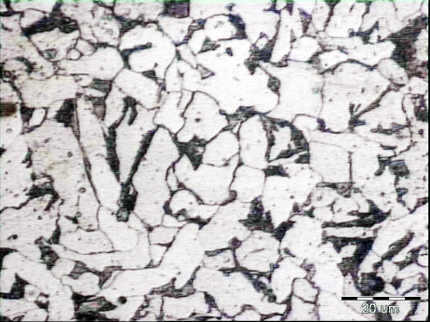
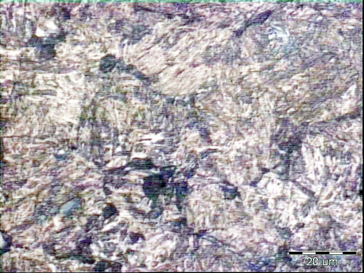
Termički tretman ugljeničnog čelika za poboljšanje C60 : 1050°C/30 minuta
Nagriženo u 2%HNO₃; Posmatrano pri povećanju x 500
Tvrdoća 114HV10
Tvrdoća 206HV10
Hlađeno sa peći,
Mikrostruktura: ferit + perlit
Hlađeno na zraku
Mikrostruktura: perlit + ferit
Hlađeno sa peći,
Mikrostruktura: martenzit i trustit
Hlađeno u ulju,
Mikrostruktura: martenzit
Tvrdoća 155HV10
Tvrdoća 53HRC

Slide 15
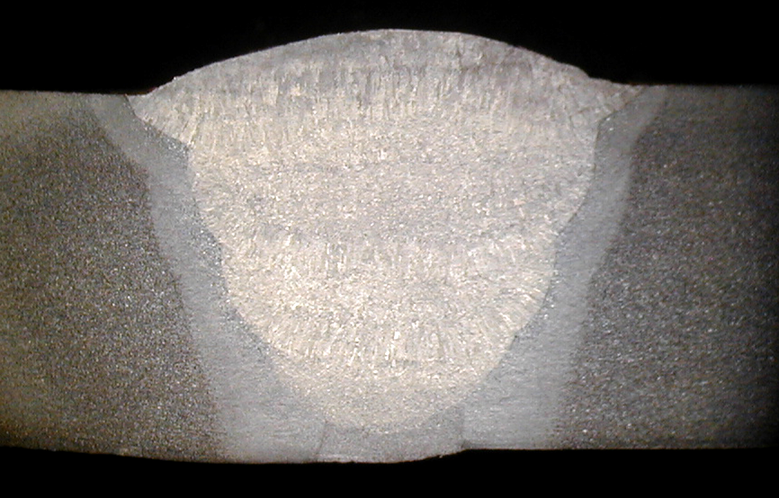
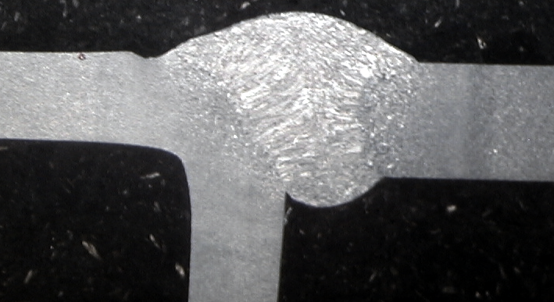
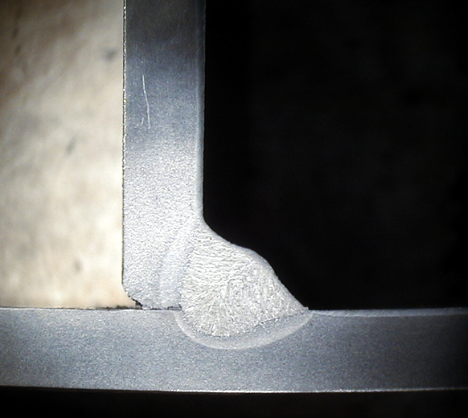
Makrostruktura zavarenih spojeva
Sučeono zavareni spoj
Konstrukcioni čelik S355J2G3
Sučeono zavareni spoj
Konstrukcioni čelik S235
Ugaono zavareni spoj
Konstrukcioni čelik S235

Slide 16
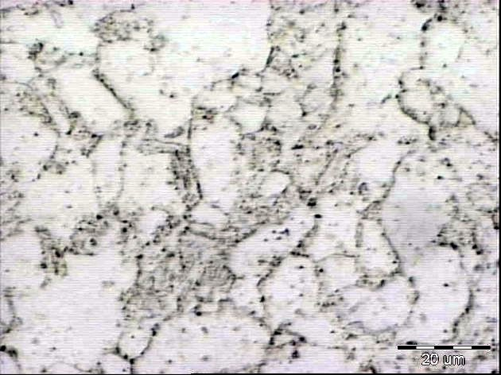
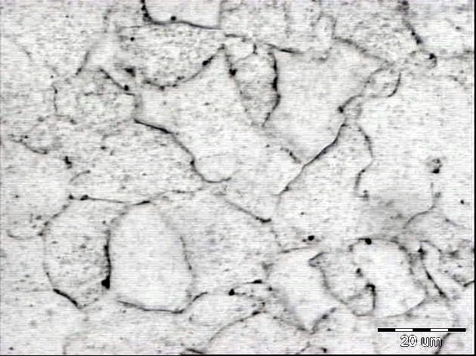
Mikrostrukture termoenergetskih postrojenja dobivene metodom bez razaranja – uzimanjem otiska mikrostrukture pomoću replike materijal (ČSN 15128.5) 14MoV6-3
Prisutni perlit i beinit
Ocjena prema VGB S 517: 2b
Posmatrano pri povećanju x 500
Nagriženo 5%HNO₃
Ferit sa ogrubljenim karbidima po granicama zrna.
Mikrostruktura materijala je degradirana
Ocjena prema VGB S 517: 3a
Posmatrano pri povećanju x 500
Nagriženo 5%HNO₃

Slide 17
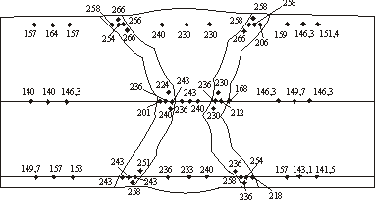
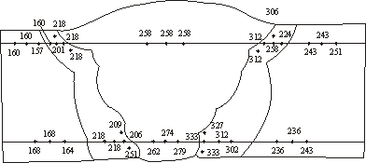
Tvrdoća zavarenih spojeva
Materijal čelik 13CrMo4-5
Materijal čelik X10CrMoVNb 9-10

Slide 18
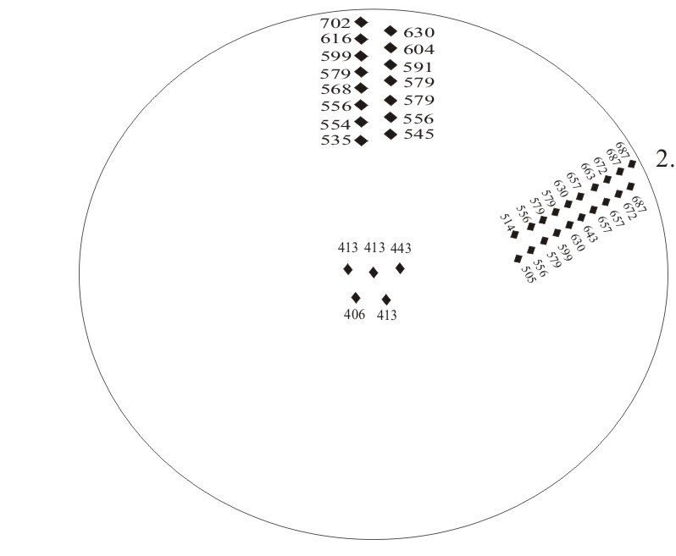
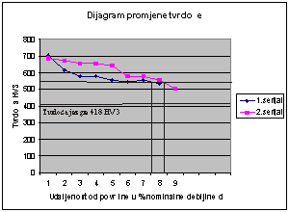
Ispitivanje dubine naugljeničenja metodom ispitivanja tvrdoće HV3
Tvrdoća HV 3 na ispitana u dva niza u cilju mjerenja dubine naugljeničenja
Otisci tvrdoće HV 3 na presjeku uzorka

Slide 19
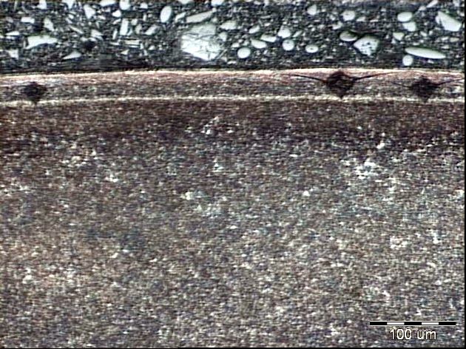
Površinski otvrdnuti slojevi
Mikrotvrdoća HV 0,5
Nitrirani sloj
Temperatura ispitivanja : 20 °C
Materijal: čelik X45CrSi9-3+QT
1030
965
1051
Mikrotvrdoća HV 1
Cementirani sloj
Temperatura ispitivanja : 28 °C
Materijal: čelik 17CrNiMo6
Mikrotvrdoća HV 1
Cementirani sloj
Temperatura ispitivanja : 28 °C
Materijal: čelik 20CVrMo5

Slide 20

Hvala na vašem vremenu koje ste izdvojili
gledajući ovaj dokument

